Slide 1
Моя первая призинтацияыя
Выполнил:даниил
Фио миронинко даниил денисович

Slide 2
Я летом люблю ездить
На черное море
К бабушке
в оквопарк
Зоопарк
На озеро юолкай

Slide 3
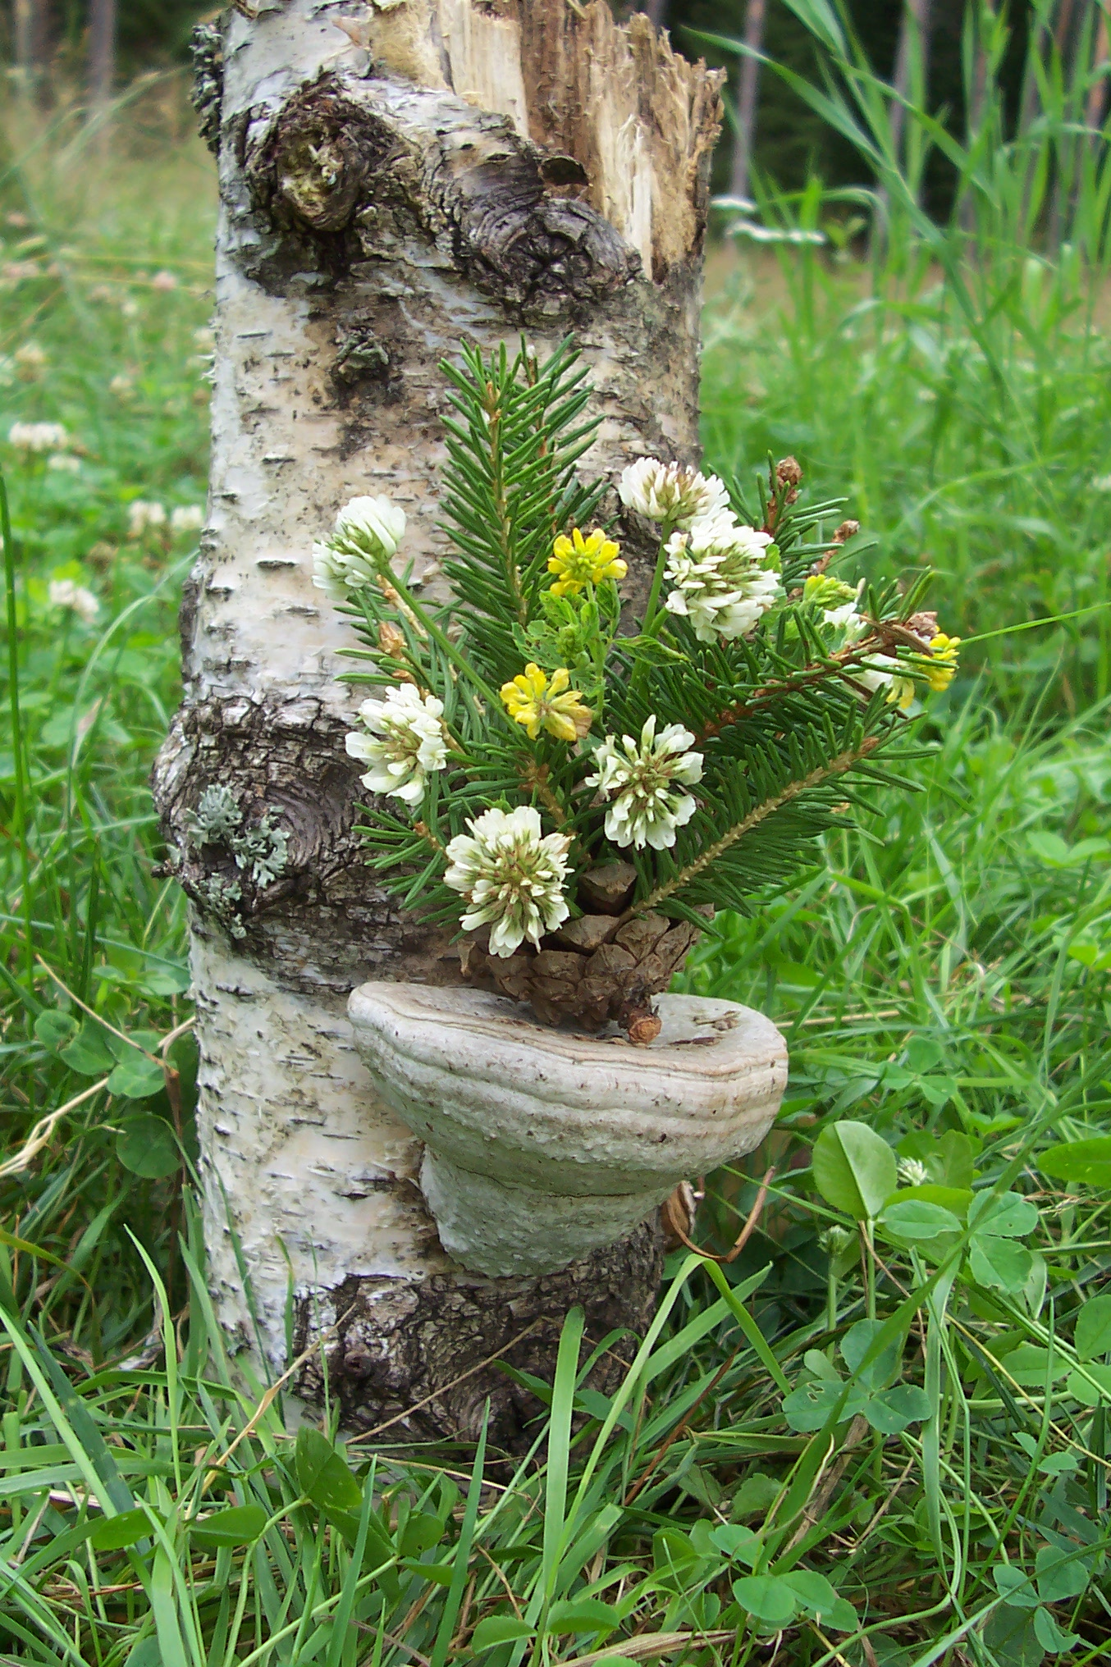
Красивая

Slide 4
Спасибо за внимание

